Slide 1
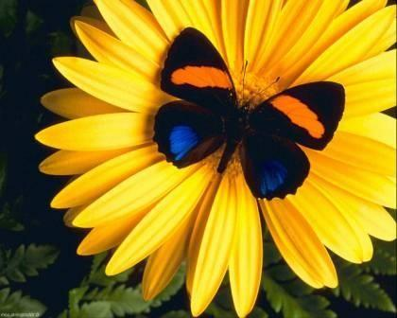
Красота, гармония, симметрия
Автор: Горских Л. Н., учитель математики МАОУ СОШ №36 г.Тамбова

Slide 2
Мозговой штурм
Математик любит прежде всего симметрию
Максвелл Д.
Красота тесно связана с симметрией
Вейль Г.
Симметрия … является той идеей, посредством которой человек на протяжении веков пытался постичь и создать порядок, красоту и совершенство
Вейль Г.
Для человеческого разума симметрия обладает, по - видимому, совершенно особой притягательной силой
Фейнман Р.

Slide 3
Знаю. Умею. Интересуюсь.
красота и симметрия взаимосвязаны;
симметрия встречается в архитектуре, природе и искусстве;
строить фигуры симметричные данным;
симметрия в широком смысле –это уравновешенность и гармония.

Slide 4
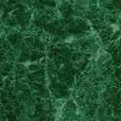
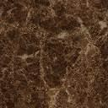
Вам интересно?
Сколько осей симметрии имеет отрезок, прямая, луч?
Какие из данных букв имеют ось симметрии?
Имеют ли центр симметрии отрезок, прямая, квадрат?
Какие из данных букв имеют центр симметрии?

Slide 5
План работы
1. Разделиться на три группы;
2. Обсудить в группах план действий;
3.Наметить сроки проведения исследований, поиска информации в Интернете,
4. Провести консультации для оформления работ и презентаций.

Slide 6
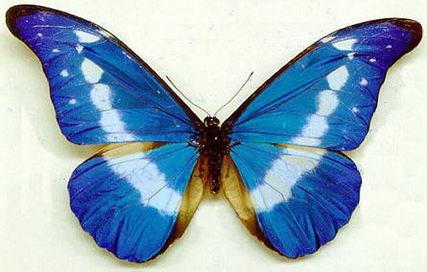
Совершить экскурсию в лесопарковую зону; Посетить Краеведческий музей г. Тамбова; Оформить результаты исследования.
Биологи

Slide 7
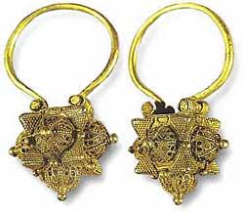
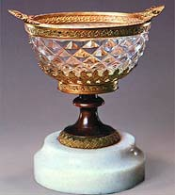
Посетить Картинную галерею г. Тамбова; Совершить интернет-путешествие в Эрмитаж; Оформить результаты
исследования
Искусствоведы

Slide 8
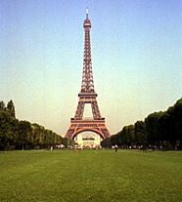
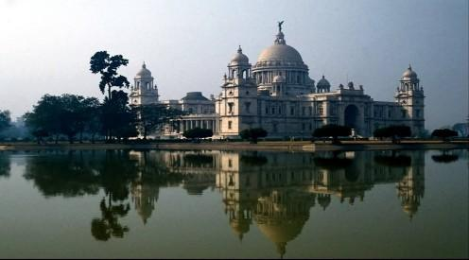
Архитекторы
Посмотреть памятники архитектуры
г. Тамбова;
Совершить интернет- путешествие по Европе;
Обобщить результаты исследования
в виде презентации

Slide 9
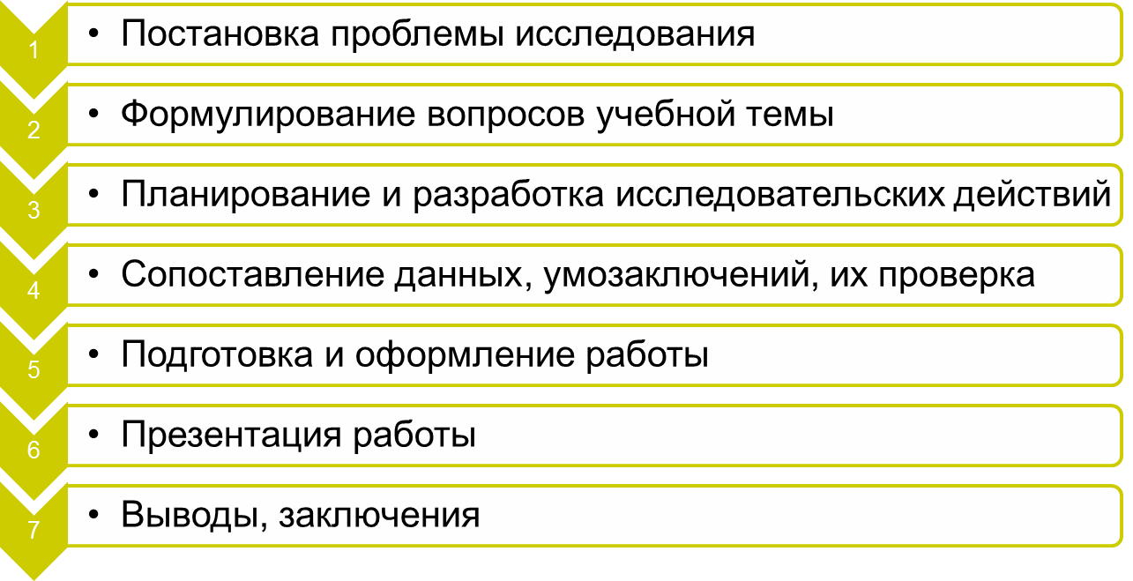
Алгоритм действий

Slide 10
Используемые ресурсы
Мы использовали:
Книга Тамбов старый- Тамбов новый
http://www.philosophy.nsc.ru/journals/philscience/6_99/12_derben.htm
http://www.krugosvet.ru/articles/23/1002320/1002320a3.htm
http://home-edu.ru/pages/adzhemnjan/urok21_g.html
http://bril2002.narod.ru/botanika.html
http://www.krugosvet.ru/articles/23/1002320/1002320a3.htm
http://sbiryukova.narod.ru/Geom/Dvig_5_ur.htm
http://www.tmn.fio.ru/works/04x/307/natura.htm
http://www.tmn.fio.ru/works/04x/307/r-1.htm
http://www.tmn.fio.ru/works/04x/307/simmetric.htm

Slide 11
Желаем удачи в
исследованиях

